Slide 1
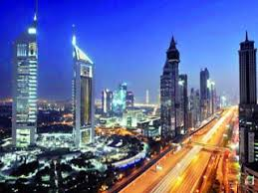
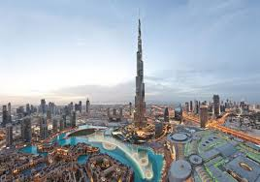
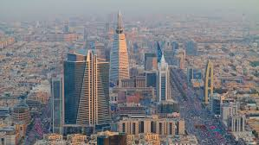
النمو الحضري

Slide 3

رتبي القصاصات التي امامك وتعرفي على تطور حياة الانسان وظهور النمو الحضري

Slide 4
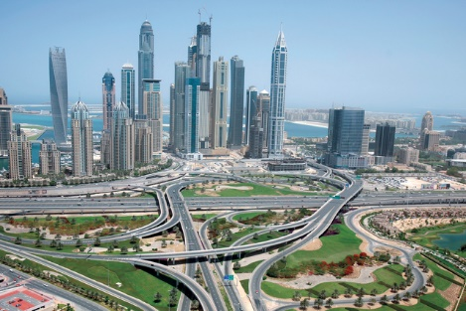
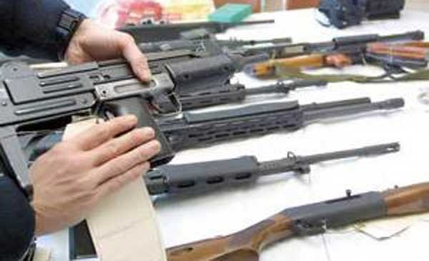
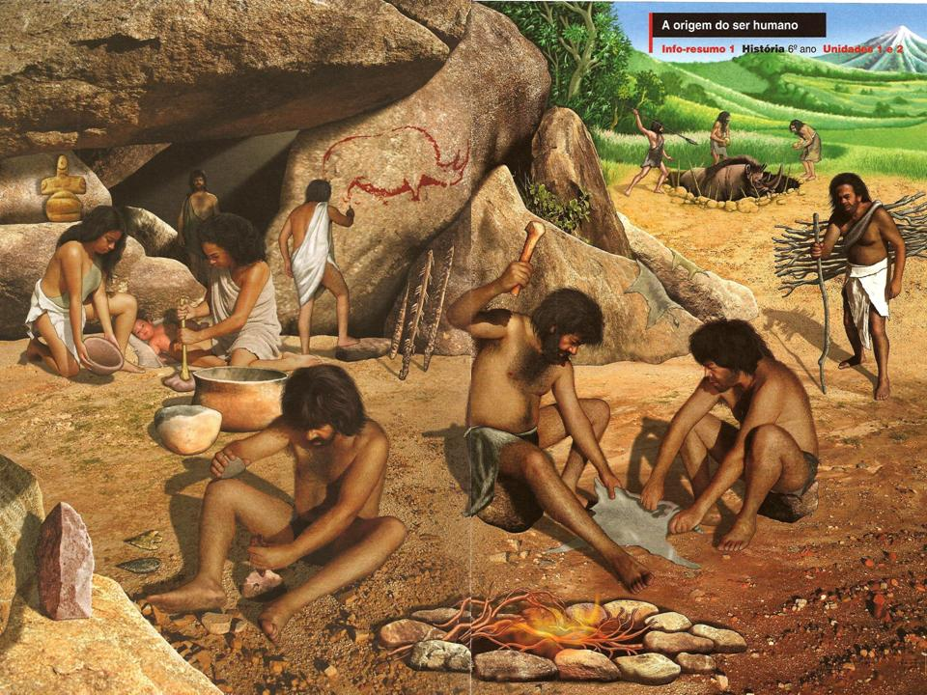
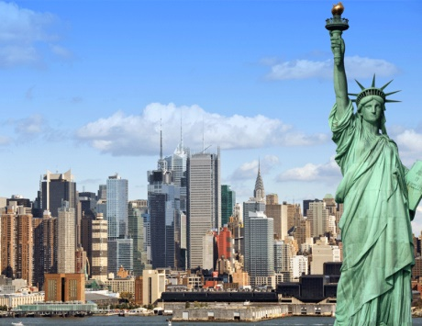
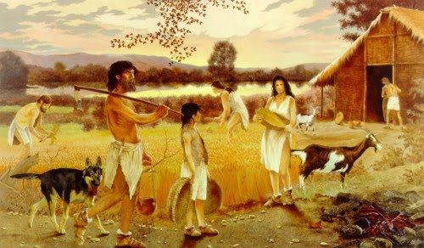
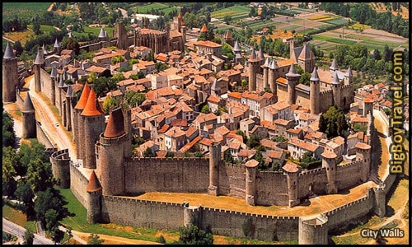
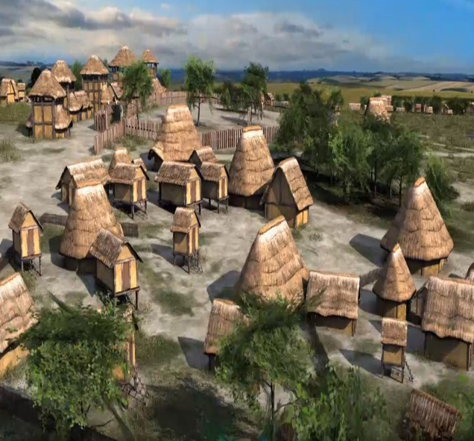
تطور حياة الانسان وظهور النمو الحضري
4
1
تطور الاسلحة وتوسع المدن خارج حدود الاسوارواتساع مساحة المدن بحيث التقت مع قرى ومدن اخرى
3
2
أستقرار الانسان في أماكن توفر الغذاء والاكواخ
ظهور مدن وقرى محاطة باسوار تمنحها الامن وتصد عنها الغزاه
تجمعات سكانية كونت نواة المجتمع السكاني

Slide 5
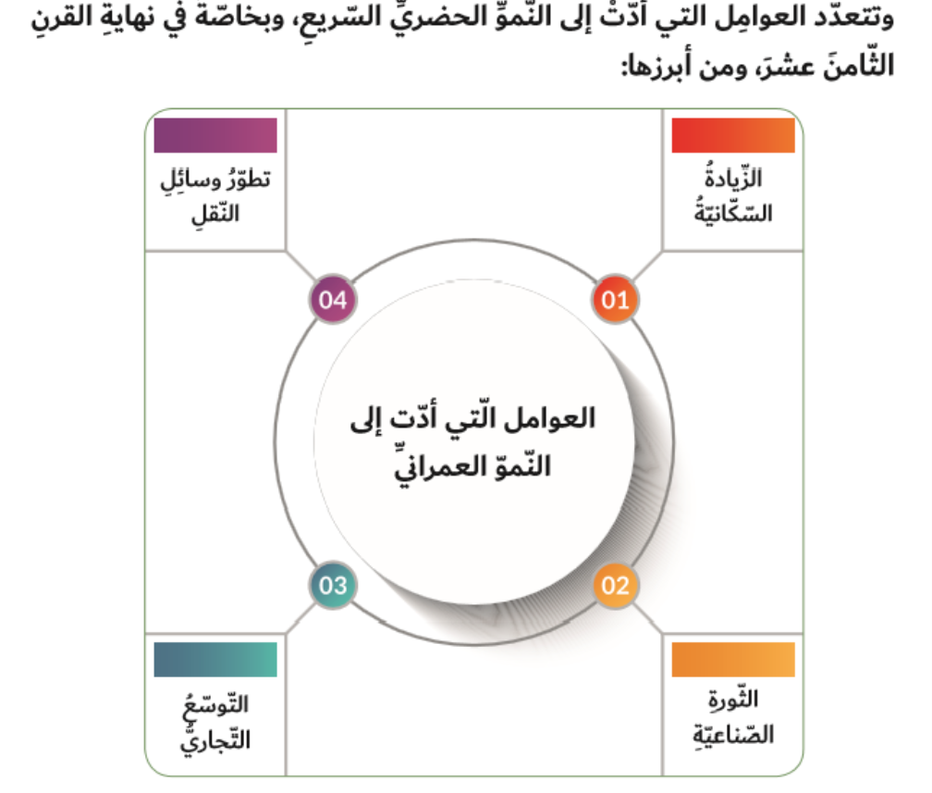

Slide 6
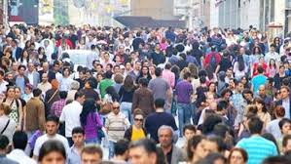
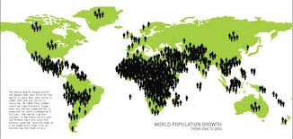
الزيادة السكانية

Slide 7
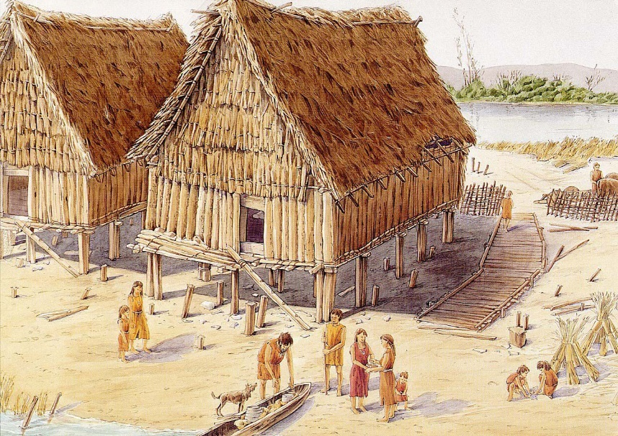
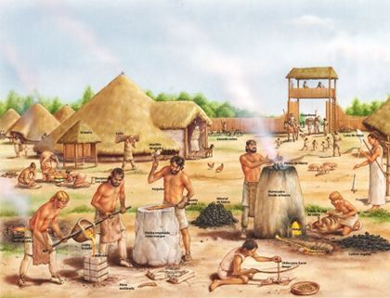
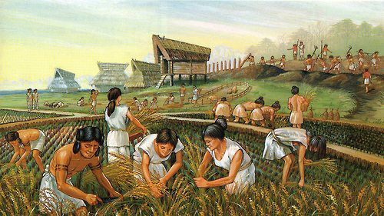
الزيادة السكانية
مرحلة النمو السكاني البطئ:
أستقرار الانسان واكتشاف الزراعة فتزايد عدد السكان

Slide 8
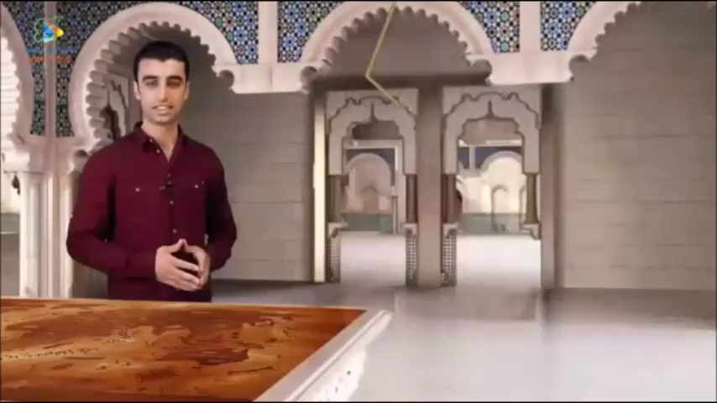
الزيادة السكانية
مرحلة الثورة السكانية:

Slide 9

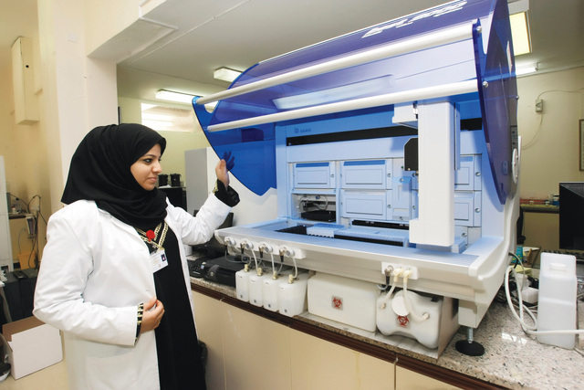
الزيادة السكانية
مرحلة النمو السكاني الغير متوازي
توفر الرعاية الصحية ادى الى ...

Slide 10
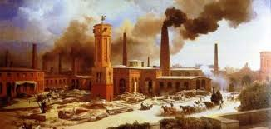
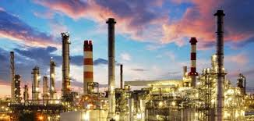
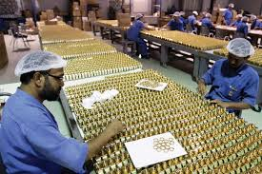

الثورة الصناعية
97

Slide 11
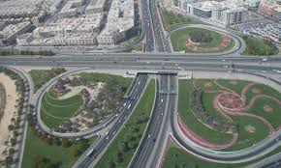
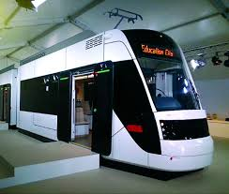

تطور وسائل النقل والمواصلات
97

Slide 12
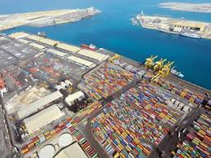
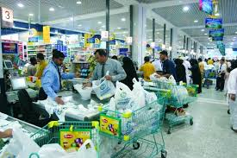

التوسع التجاري
98

Slide 13
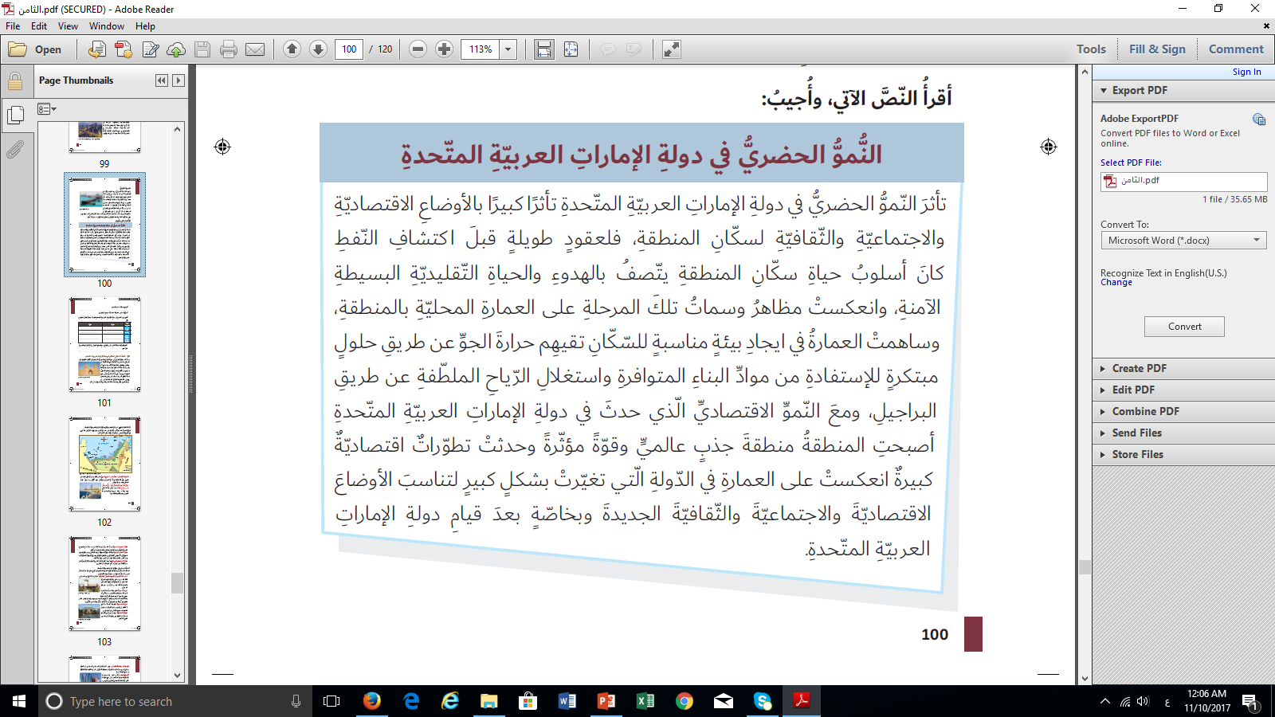

Slide 14
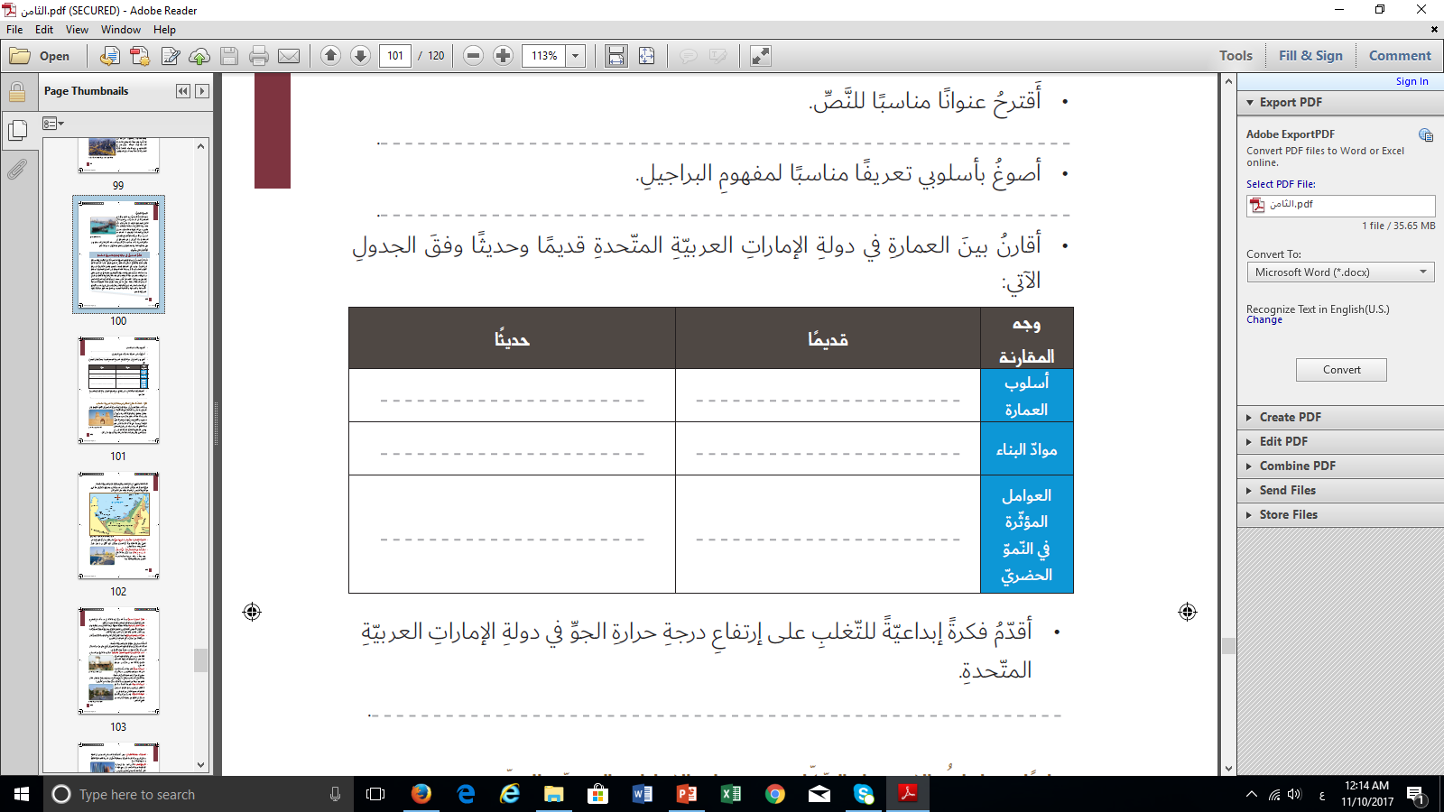
تأثر العمارة بالنمو الحضري
تعني مسرب الريح أو ملقط الهواء، وهو عبارة عن برج طويل مستطيل الشكل وله فتحات في كل جانب
بيوت حديثه من مواد بناء مستحدثة
بيوت شعبية من عريش وخيم
الطابوق/ الاسمنت/ الحديد/الرخام
سعف النخيل / الحجارة/ العريش
توفر المواد الحديثه للبناء
توفر النخيل ومواد البناء التقليدية

Slide 15
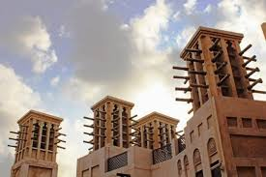
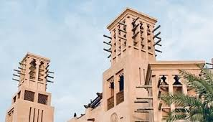
البراجيل

Slide 16
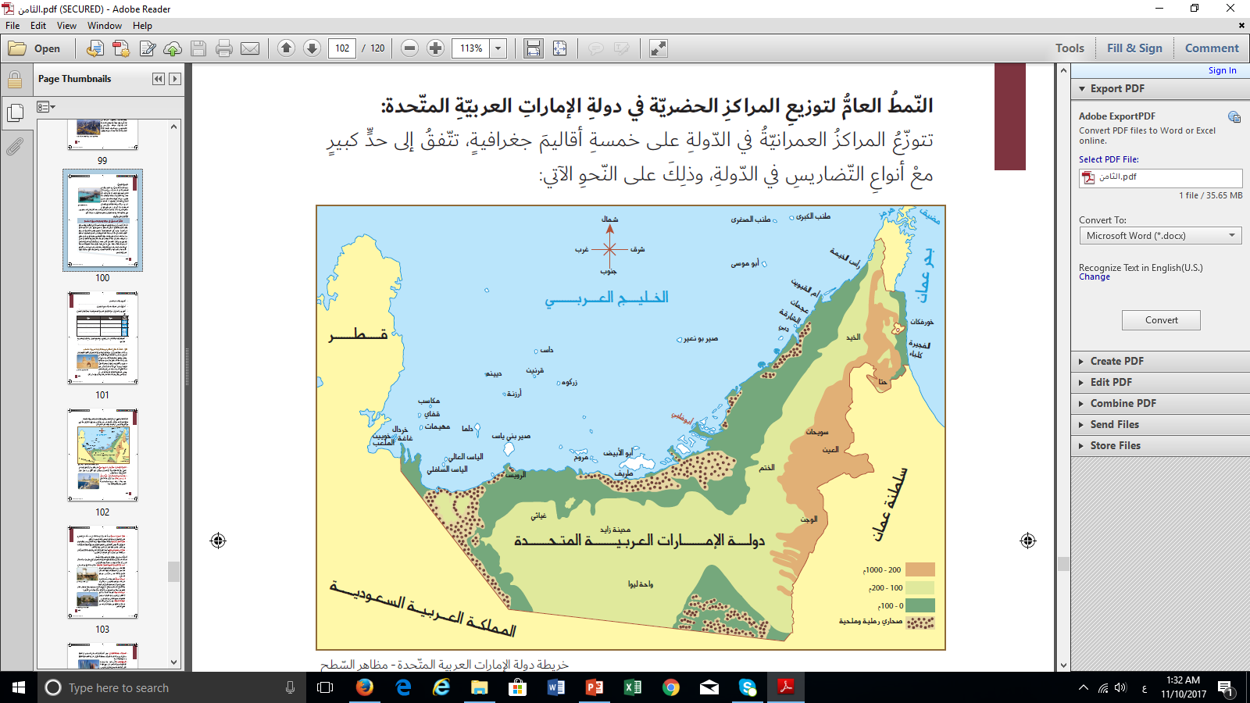
قراءة ص 102/103

Slide 17
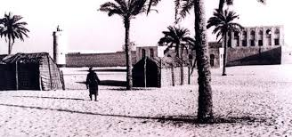
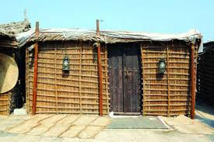
أنماط المسكن في دولة الامارات
المسكن التقليدي القديم
العريش والخيم

Slide 18
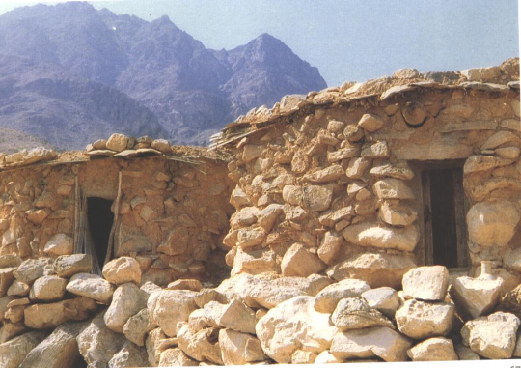
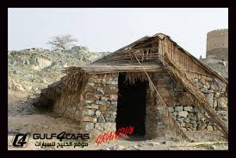
البيوت العربية القديمة
صخور البحر / الطابوق

Slide 19
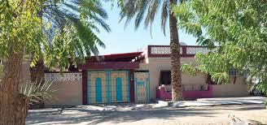
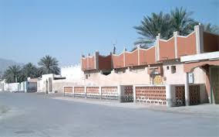
البيوت الشعبية
نمط البيوت بعد الاتحاد1972

Slide 20
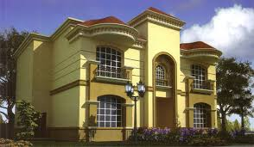
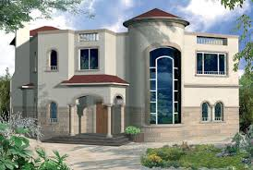
الفيلات السكنية
في بداية الثمانينات

Slide 21
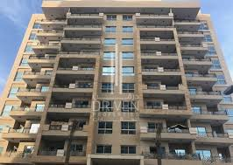
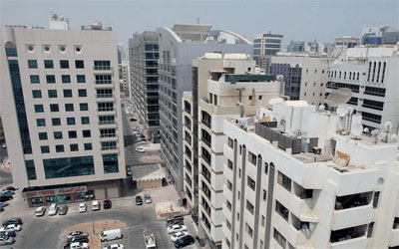
العمارات متعددة الطوابق

Slide 22
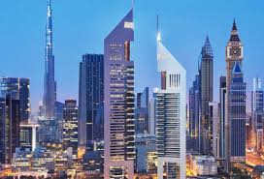
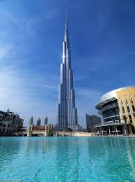
الابراج العالية

Slide 23
- نطاق المرتفعات الجبلية
- صعوبة المواصلات
-عمليات الترميم المستمرة
-المحافظة على التراث واهتمام وزارة السياحة والثقافة
الزيادة السكانية أدت الى زيادة أماكن الاستقرار السكاني
واتساع المدن والقرى والتقائها
105

Slide 25
معدلات المواليد والوفيات المرتفعة
وجود الحصى والحصباء
مجرى للاودية – عند أقدام الجبال
التحول في البنية الاقتصادية ومشروعات التنمية

Slide 26
اتساع النمو الحضري
التنوع العمراني في نمط البناء
النمو الحضري
انتشار المراكز العمرانية
قلة تركز السكان ( كثافة سكانية متوسطة)

